Slide 1
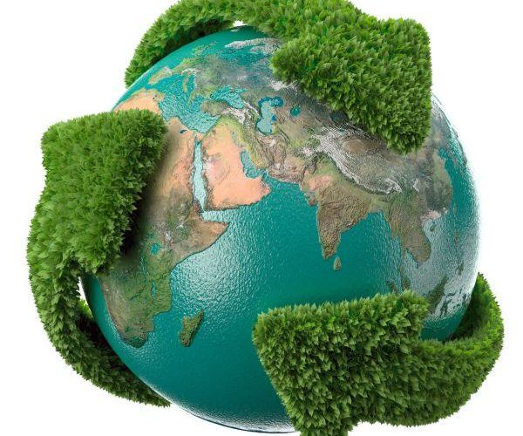
ΑΝΑΚΥΚΛΩΣΗ

Slide 2
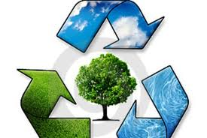
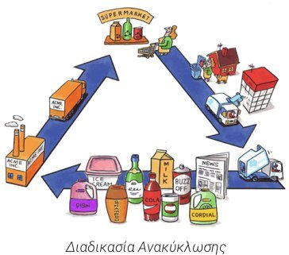
Τι είναι;
η διαδικασία με την οποία επαναχρησιμοποιούνται διάφορα υλικά που δεν αποτελούν πλέον αγαθό για τον άνθρωπο.
Στη διαδικασία αυτή συνήθως τα απορρίμματα μετατρέπονται σε πρώτες ύλες από τις οποίες παράγονται νέα προϊόντα.

Slide 3
Η ιστορία της ανακύκλωσης
Η ιστορία της ανακύκλωσης άρχισε την εποχή του Χαλκού.
Τότε έλιωναν τα μεταλλικά αντικείμενα τους, έτσι ώστε αυτά να μπορούν να παράγουν νέα προϊόντα.
Η κατάσταση άλλαξε με την αλματώδη πρόοδο της βιομηχανίας που έκανε την ανακύκλωση πιο δύσκολη.
Το 1970 σε συνέδριο για την ανακύκλωση αποφάσισαν με λογότυπο να σηματοδοτούνται τα ανακυκλώσιμα προϊόντα.
Το 2007 για την παραγωγή, την αποθήκευση, την ανακύκλωση και τη μεταχείριση των σκουπιδιών υιοθετήθηκε κανόνας για τη διευκόλυνση της ανακύκλωσης..
Ο Μπαράκ Ομπάμα καθιέρωσε τη 'Μέρα της Ανακύκλωσης'στις 25 Νοεμβρίου (από το 2009).

Slide 4
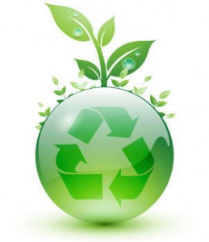
Οι αρχαιότεροι τρόποι ανακύκλωσης εντοπίζονται σχεδόν 4000 χρόνια πριν, οπότε εφαρµοζόταν ένα σύστηµα επεξεργασίας κι επανάχρησης των ρινισµάτων χαλκού στην Ευρώπη ενώ στοιχεία δείχνουν πως κοµποστοποίηση γινόταν από τότε στην Κίνα. Λίγο πριν από το µεσαίωνα, εµφανίστηκαν και οι ρακοσυλέκτες.
Συνήθως τα υλικά που επεξεργάζονταν και ξαναχρησιµοποιούνταν ήταν δέρµατα, πουπουλένια και χνουδωτά αντικείµενα και υφάσµατα.

Slide 5
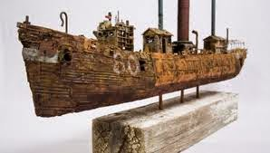
Η ξυλεία αξιοποιούνταν στην ναυπηγική, ενώ υλικά όπως ο χρυσός λιώνονταν και επαναµορφοποιούνταν πολλές φορές.

Slide 6
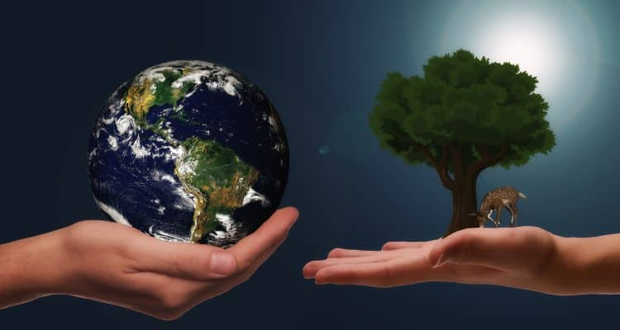
Γιατί είναι σημαντική;
Μειώνονται τα απορρίμματα και τα προβλήματα διαχείρισής τους
Εξοικονομούνται ενέργεια και φυσικοί πόροι, που λαμβάνονται συνεχώς από τη φύση.
Μειώνεται η ρύπανση της ατμόσφαιρας, του εδάφους και των υπόγειων υδάτων (ελαφρύνεται, έτσι, η επιβάρυνση του περιβάλλοντος).
Εξοικονομείται η ενέργεια που απαιτείται για την κατασκευή όλων των προαναφερθέντων αντικειμένων.
Επιτυγχάνεται μακροπρόθεσμη πτώση (ή μη αύξηση) των τιμών των προϊόντων, καθώς δεν απαιτείται εκ νέου παραγωγή πρώτης ύλης.
Σώζεται η υγεία όλων των κατοίκων του πλανήτη και διασφαλίζεται το καλύτερο μέλλον των παιδιών.
Δημιουργούνται νέες θέσεις εργασίας σε τομείς θετικών ενεργειών για την διάσωση του πλανήτη.
Δημιουργείται ευχάριστη αίσθηση και ικανοποίηση για τη συμμετοχή στην βελτίωση του περιβάλλοντος και των συνθηκών ζωής.

Slide 7
Με ποιους τρόπους γίνεται;
10 ΑΠΛΟΙ, ΚΑΘΗΜΕΡΙΝΟΙ ΤΡΟΠΟΙ ΑΝΑΚΥΚΛΩΣΗΣ
Αγοράζουμε ανακυκλωμένο χαρτί μιας και με έναν τόνο χαρτιού σώζουμε 17 δέντρα και περίπου 26.500 λίτρα νερού.
ανακυκλώνουμε τις παλιές ηλεκτρικές μας συσκευές. εντάσσουμε σε ένα σημείο του σπιτιού και του γραφείου μας κάδους ανακύκλωσης χαρτιού, πλαστικού και μετάλλων.
ανακυκλώνουμε τα μελάνια των εκτυπωτών μας και αγοράζουμε ανακατασκευασμένα μελάνια και δοχεία μιας και κάθε ένα τέτοιο προϊόν, διατηρεί περίπου 1 κιλό μετάλλου και πλαστικού μακριά από τους χώρους υγειονομικής ταφής.

Slide 8
ανακυκλώνουμε παλιές εφημερίδες & περιοδικά που δημιουργούν ‘ενοχλητικές’ στοίβες στα γραφεία μας.
αγοράζουμε οικολογικά προϊόντα, που μπορούν να ανακυκλωθούν. προμηθευόμαστε επαναφορτιζόμενες μπαταρίες ανακυκλώνοντας τις συμβατικές στους ειδικούς κάδους ΑΦΗΣ.
χρησιμοποιούμε για τις καθημερινές μας αγορές επαναχρησιμοποιούμενες τσάντες.

Slide 9
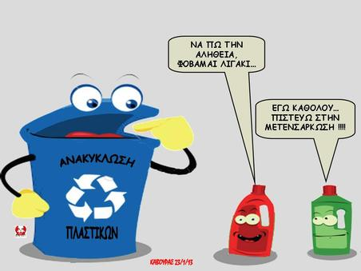
Ποια υλικά ανακυκλώνονται;
Χαρτί
Πλαστικά (PET, HDPE, PVC, LDPE, PP, PS και άλλα πλαστικά χωρίς κωδικό)
Αλουμίνιο
Γυαλί
Λευκοσίδηρος
Αυτοκίνητα
Ελαστικά Αυτοκινήτων
Μπαταρίες (όλων των ειδών)
Ιστία (πανιά ιστιοπλοϊκών σκαφών)
Ξύλο
Λαδιών (καμένων, βιομηχανικά)
Μέταλλα
Ηλεκτρικές και Ηλεκτρονικές συσκευές
Ρούχα και υποδήματα
Και πολλά άλλα

Slide 10
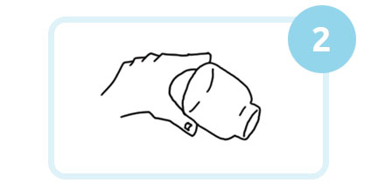
Οι 5 σωστές κινήσεις που μπορούμε να κάνουμε όλοι
Διαχωρίζουμε καθημερινά τα υλικά συσκευασίας μας από τα υπόλοιπα απορρίμματα στο νοικοκυριό
Αδειάζουμε εντελώς τις συσκευασίες μας από τα υπολείμματα.

Slide 11
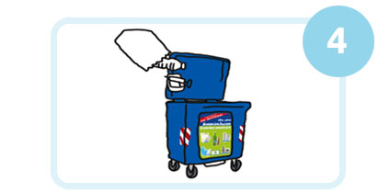
Διπλώνουμε τα χαρτοκιβώτια.
Δεν πετάμε στον κάδο τα υλικά συσκευασίας μας μέσα σε δεμένες σακούλες, τα ρίχνουμε χύμα.

Slide 12
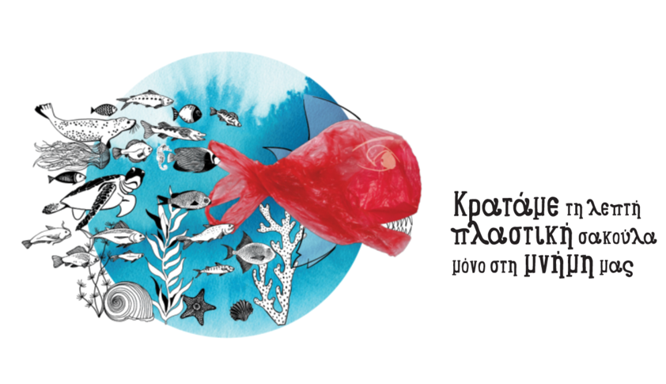

Slide 14
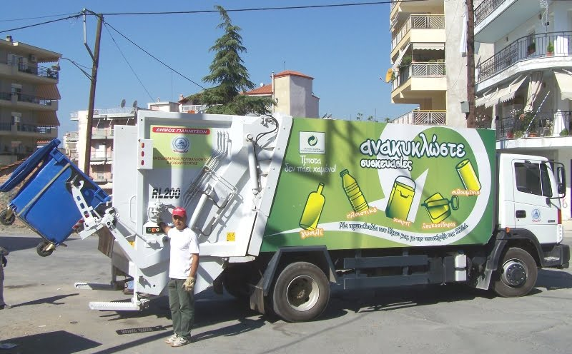
Πώς γίνεται η ανακύκλωση υλικών συσκευασίας;
Τα ειδικά φορτηγά συλλέγουν το περιεχόμενο του μπλε κάδου και το μεταφέρουν σε ειδικούς χώρους που ονομάζονται κέντρα διαλογής, όπου τα υλικά ξεφορτώνονται από τα φορτηγά και πηγαίνουν σε μια ταινία μεταφοράς που μοιάζει με μεγάλη τσουλήθρα.

Slide 15
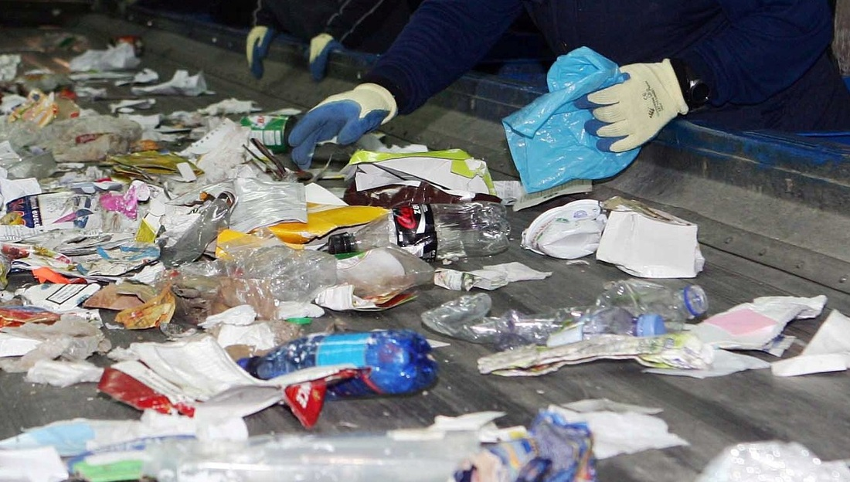
Εκεί πραγματοποιείται η διαλογή των υλικών και ο διαχωρισμός τους σε κατηγορίες όπως; χαρτί, πλαστικό, γυαλί, αλουμίνιο, λευκοσίδηρος.

Slide 16
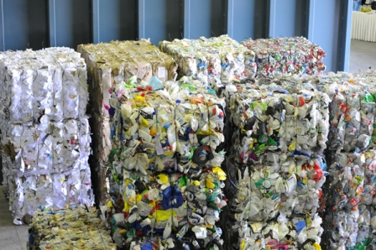
Ακολουθεί το στάδιο της συμπίεσης-δεματοποίησης. Στο στάδιο αυτό τα υλικά συσκευασίας (με εξαίρεση το γυαλί που αποθηκεύεται σε ειδικά κιβώτια) συμπιέζονται και δεματοποιόυνται.
Τέλος μεταφέρονται στα αντίστοιχα εργοστάσια γυαλιού, πλαστικού, χαρτιού κ.λπ. Εκεί θα τα λιώσουν και θα τα κάνουν νέα προϊόντα.

Slide 17
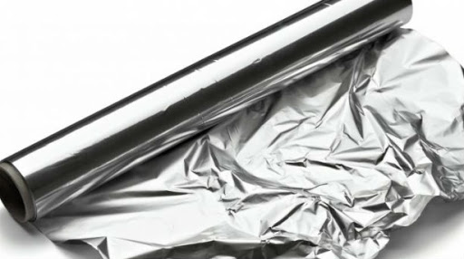
Υλικά που ρίχνουμε στην ανακύκλωση αλλά δεν ανακυκλώνονται
ΚΟΥΤΙΑ ΓΑΛΑΚΤΟΣ – ΧΥΜΟΥ – ΠΕΛΤΕ: Έχουν εσωτερική επένδυση από αλουμίνιο ή πολλές στρώσεις χαρτιού με πλαστικό που είναι αδύνατον να διαχωριστούν. Αντικαταστήστε την αγορά τους με πλαστικά pet μπουκάλια που ανακυκλώνονται.
ΑΛΟΥΜΙΝΟΧΑΡΤΟ & ΚΟΥΤΙΑ ΜΕ ΑΛΟΥΜΙΝΙΟ: Το αλουμινόχαρτο δεν μπορεί να ξαναχρησιμοποιηθεί για την κατασκευή συσκευασιών αλουμινίου ενώ το κουτί ζαχαροπλαστείου (και η σακούλα παγωτού) δεν μπορούν να δεχθούν διαχωρισμό του χαρτιού με το αλουμίνιό τους, όπου τα συναντάτε ζητήστε εναλλακτικές χάρτινες ή χύμα συσκευασίες.

Slide 18
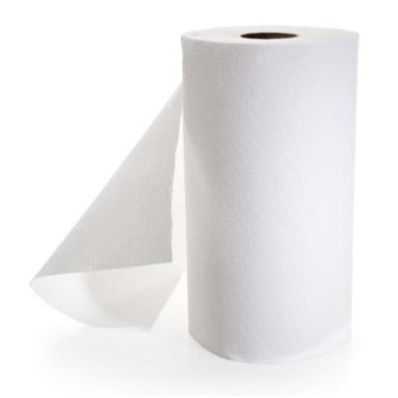
ΧΑΡΤΟΠΕΤΣΕΤΕΣ – ΧΑΡΤΙ ΚΟΥΖΙΝΑΣ: Το πιο αντι-οικολογικό, τεχνητά λευκασμένο και χημικά επεξεργασμένο υλικό, δεν ξαναγίνεται πολτός, καλό θα είναι να τα βγάλετε απο τη ζωή σας αντικαθιστώντας τα άμεσα με πανιά που πλένονται.
ΚΟΥΤΙΑ ΤΣΙΓΑΡΩΝ – ΣΥΣΚΕΥΑΣΙΕΣ ΧΑΠΙΩΝ: Στα πρώτα πρέπει να αφαιρείτε το εσωτερικό αλουμίνιο ενώ τα δεύτερα δεν διαχωρίζεται το αλουμίνιο από το πλαστικό τους.
ΖΕΛΑΤΙΝΕΣ – ΣΕΛΟΦΑΝ: Δεν μπορούν να μπουν στην ανακύκλωση που μπαίνουν οι σακούλες γιατί χαλάνε το μίγμα του πλαστικού στα ρολά που φτιάχνει το εργοστάσιο για τις νέες σακούλες. Πρακτικά τα ξεχωρίζετε από τον ήχο “χριτς-χράτς” που κάνουν όταν τα τρίβετε με τα δάχτυλα, αποφύγετέ τα στο σούπερ μάρκετ (ειδικά στα μακαρόνια προτιμήστε συσκευασίες χαρτονιού).

Slide 19
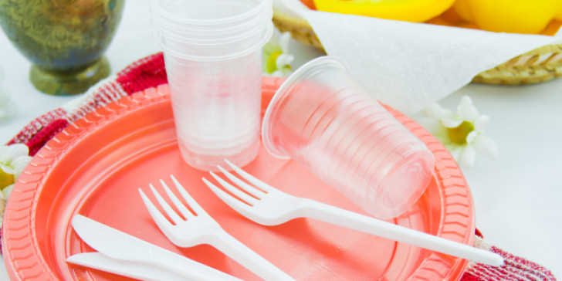
ΠΟΤΗΡΙΑ ΝΕΡΟΥ – ΚΑΦΕ – ΠΙΑΤΑ ΜΙΑΣ ΧΡΗΣΗΣ: Πρόκειται για πλαστικά και μίξεις πλαστικού με χαρτί που δεν μπορούν να αναμιχθούν με το κυρίως πλαστικό της σακούλας ή του σκληρού πλαστικού στην ανακύκλωση. Υιοθετήστε δικό σας ποτήρι καφέ και κάντε πάρτυ με πλενόμενα πιάτα και μαχαιροπήρουνα.
ΣΑΚΟΥΛΑΚΙΑ SNACKS – ΚΑΤΕΨΥΓΜΕΝΩΝ: Είναι αδύνατον να ξαναμπούν σε μίγμα για την κατασκευή νέων συσκευασιών, αποφύγετε την αγορά τους, προτιμήστε διάφανες συσκευασίες καθαρής σακούλας.

Slide 20
ΦΕΛΙΖΟΛ – ΑΦΡΟΛΕΞ – KAΛAMAKIA: Οι βιομηχανίες επεξεργασίας τους απαιτούν να παραδίδονται διαχωρισμένα σε μεγάλες ποσότητες πράγμα αδύνατον λόγω τεράστιου όγκου και εξαιρετικά χαμηλού βάρους, είναι υλικά που θα πρέπει να καταργηθούν.
ΠΑΙΧΝΙΔΙΑ – ΟΔΟΝΤΟΒΟΥΡΤΣΕΣ – ΚΡΕΜΑΣΤΡΕΣ – ΚΟΚΚΑΛΙΝΑ – ΠΛΑΣΤΙΚΕΣ ΓΛΑΣΤΡΕΣ – ΚΟΥΒΑΔΕΣ – ΚΟΝΤΑΡΙΑ – ΛΑΣΤΙΧΑ ΠΟΤΙΣΜΑΤΟΣ – ΣΩΛΗΝΕΣ – ΣΠΙΡΑΛ ΤΕΤΡΑΔΙΩΝ – ΣΤΥΛΟ: Είναι σύμμικτα αντικείμενα που δεν μπορούν να διαχωριστούν από τα επιμέρους διαφορετικά πλαστικά τους ενώ χαλάνε τα μίγματα από άλλα πιο ομογενοποιημένα πλαστικά προς ανακύκλωση.

Slide 21
πηγές
https://el.wikipedia.org/wiki/%CE%91%CE%BD%CE%B1%CE%BA%CF%8D%CE%BA%CE%BB%CF%89%CF%83%CE%B7
https://www.voucherergasia.gr/article/epikairotita/ayta-einai-ta-ylika-poy-richnete-stin-an/
http://draseisanakyklosis.blogspot.com/2014/04/blog-post_4552.html
https://www.tourismtoday.gr/%CF%80%CE%BF%CE%B9%CE%B1-%CF%85%CE%BB%CE%B9%CE%BA%CE%AC-%CE%BC%CF%80%CE%BF%CF%81%CE%BF%CF%8D%CE%BD-%CE%BD%CE%B1-%CE%B1%CE%BD%CE%B1%CE%BA%CF%85%CE%BA%CE%BB%CF%89%CE%B8%CE%BF%CF%8D%CE%BD-10-%CF%84/
https://www.herrco.gr/polites/how_to_recycle/

